Slide 1
嵌入式系统
宋 秀 兰
Tel: 85290372, 短号：632413
Email: songxl2008@zjut.edu.cn
Office: 信B508

Slide 2
主讲内容
第1章 嵌入式系统概述
第2章 嵌入式微处理器概述
第3章 熟悉ARM嵌入式实验系统

Slide 3
第2章 嵌入式微处理器概述
ARM嵌入式教学实验系统
嵌入式实验系统的总体设计方案
系统开发板硬件架构
视频采集
存储
以太网传输

Slide 4
2.1 ARM嵌入式教学实验系统
4G移动视频通信实验箱主要实现基于4G网络的全双工音频通信和视频采集传输功能。主芯片采用TI公司的DM365芯片，是一款面向多媒体处理的专用双核SOC的架构芯片，采用ARM+硬件视频处理协处理器结构，ARM处理器核主要负责外设接口的管理和控制，硬件视频协处理器主要完成各种视频编解码算法。。

Slide 5
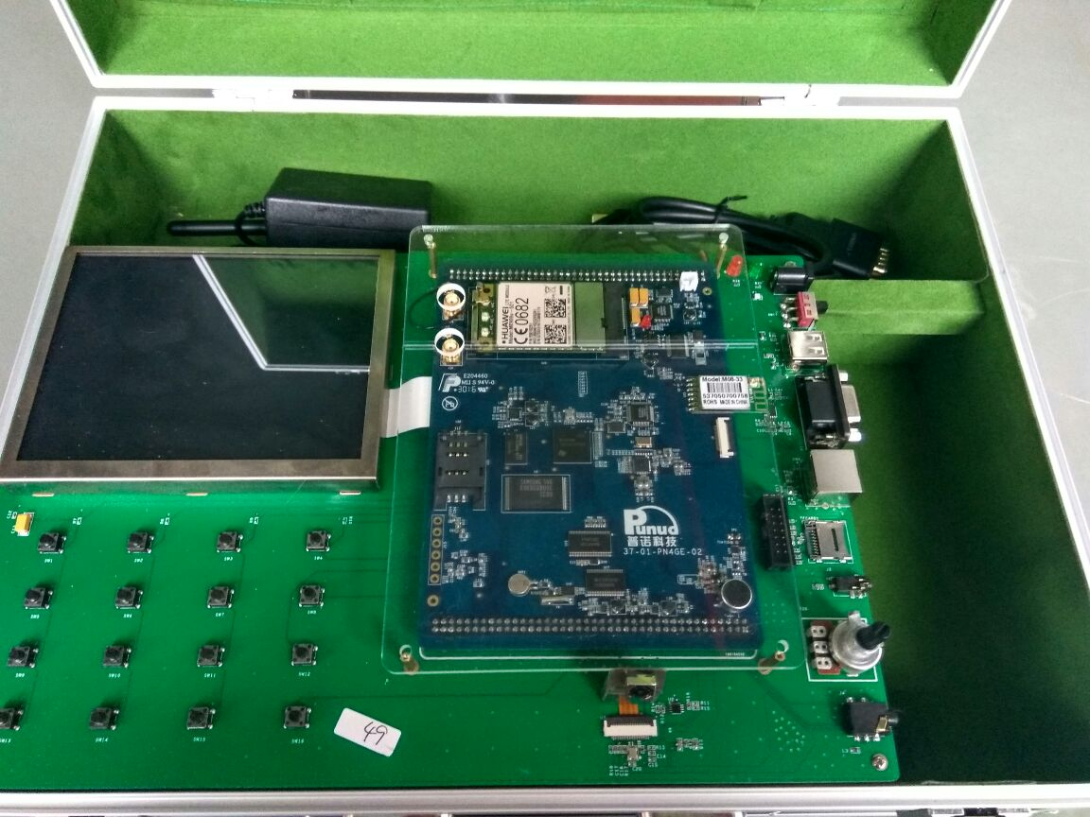
2.1 ARM嵌入式教学实验系统

Slide 6
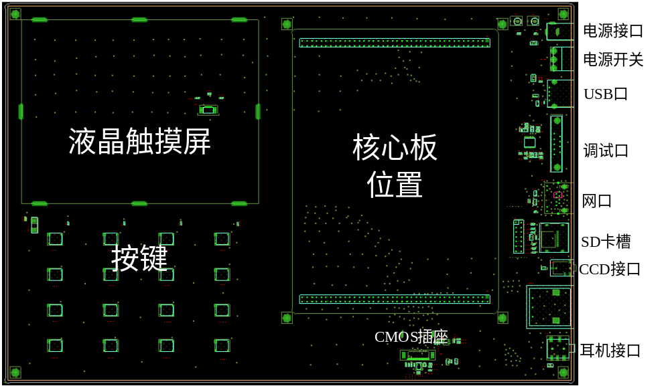
2.1 ARM嵌入式教学实验系统

Slide 7
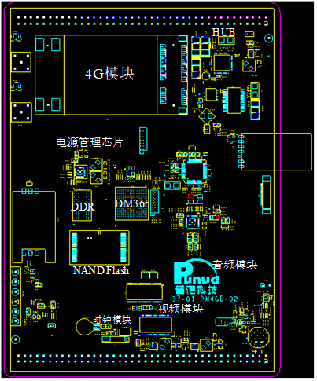
2.1 ARM嵌入式教学实验系统

Slide 8
2.2. ARM开发系统功能
设备输入电源5V；具有复位功能；
设备提供有教学系统采用的各种测试点，包括图像视频采集输入、I/O输出等，方便教学中使用示波器等仪器测试；
1路CMOS视频输入功能；1路CCD视频输入功能；
一路音频输入功能；配置音频功放单元；
支持C/C++和汇编开发语言；附工程管理器、源码编辑器；附编译工具、调试器；具有断点功能；支持程序单步执行；

Slide 9
2.2. ARM开发系统功能
可以集成开发环境，支持ARM处理器内核，与ARM原装Multi-ICE 100%兼容，并支持所有符合RDI 1.50或RDI 1.51规范的调试工具软件；
主机和目标系统交叉开发模型，主机和目标机之间通过调试口相连接，应用程序在主机的Windows环境下编译链接生成可执行文件，下载到目标机，通过主机到目标机上的调试设备完成对应用程序的调试、分析；
支持4G移动通信模块；插入定制白卡能通过4G移动模块接入4G基站系统。

Slide 10
4. 系统特点
处理器：TMS320DM365；
内存：板载128M*8位 SDRAM ；
FLASH ROM：1G、NAND型，支持系统启动 ；
支持视频MPEG4/H.264格式压缩，最大分辨率D1；
SD卡接口：32G SD卡；
UART接口：1个RS232 ；
液晶屏：5.7寸多点触摸HD电容屏；
LAN：10/100M以太网；
语音输入/输出接口：IIS 接口，支持录音、放音，并配外部功放；
摄像头：支持CCD摄像头和CMOS摄像头；
4G模块：华为ME909u-521，支持AT指令集，上行下行速率快，能达到100Mbps级别；

Slide 11
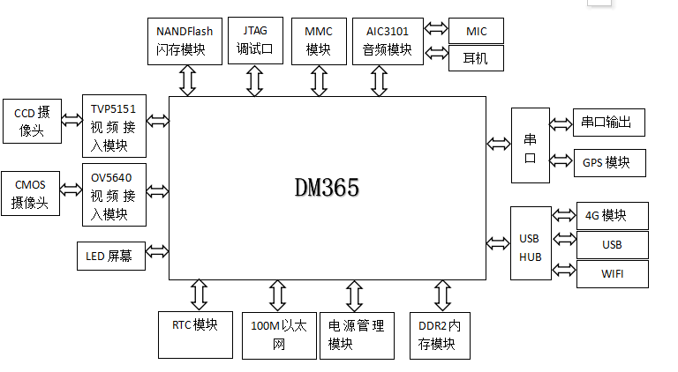
3.2 嵌入式实验系统的总体设计方案

Slide 12
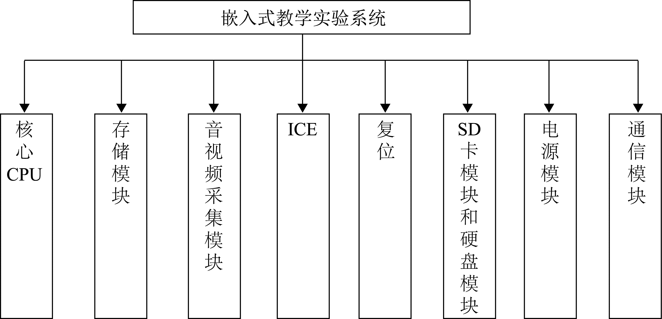
嵌入式教学实验系统

Slide 13
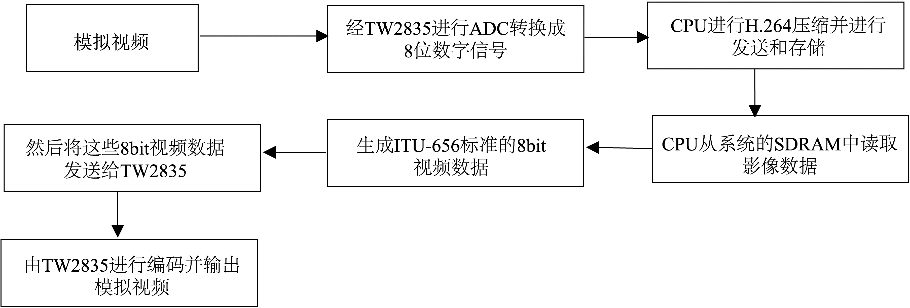
3.4 视 频 采 集

Slide 14
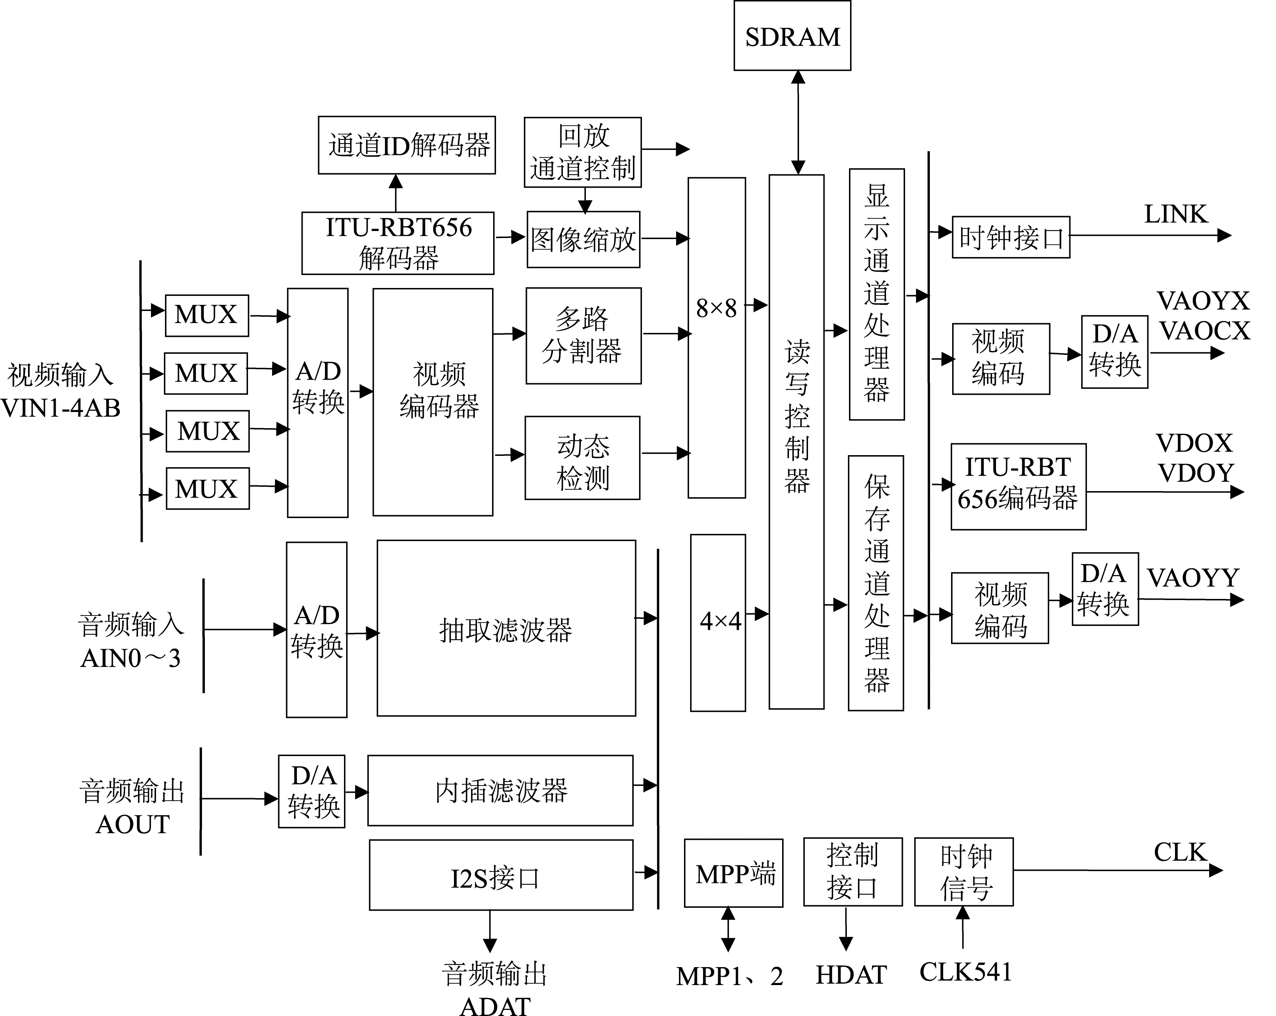
TW2835结构图

Slide 15
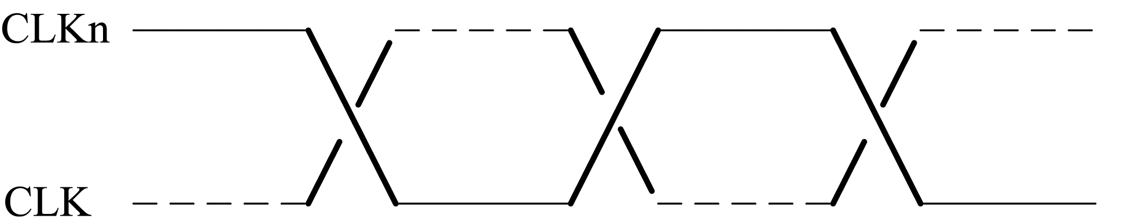
3.5 存储
DDR（Double Date Rate），即双倍速率同步动态随机存储器 DDR可读写，存取速度较高，但不具备掉电不易失性属性，主要用于运行程序、数据以及堆栈。本系统采用两片DDR芯片，32位总线宽度的（8M×16×4banks），分别用作高低16位数据的读写，组成128MB的内存空间

Slide 16
2 Flash
非掉电易失性存储器Flash，由于其具有成本低、速度快及密度大的特点而在嵌入式系统中得到了广泛的应用
（1）Flash最小的擦写单位是块（Block），有时也称为扇区（Sector），不能对单个字节进行擦除。
（2）Flash只能对空的位置进行写操作，即该地址上的内容全为0xFF，也就是说，如果该位置非空，写操作无法起作用。
Flash存储器主要有NOR和NAND两种类型，一般来说，NOR型大多适合程序代码的存储，而NAND型则可以用来存储大容量数据。

Slide 17
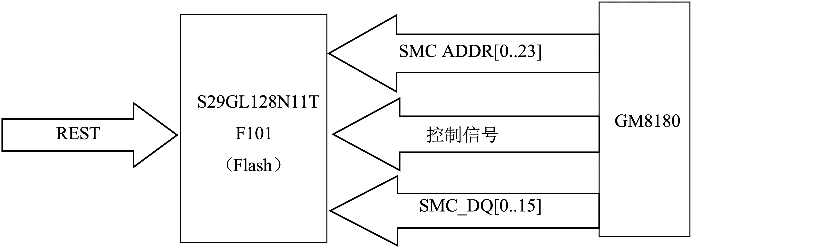
2 Flash
本嵌入式教学实验系统中的文件系统、Bootloader、各种设备驱动程序、Linux内核映像和比较重要的配置文件都存储在Flash中。本系统使用的NOR型Flash芯片，具有地址空间为0x80000000～0x80ffffff的16MB的存储空间。

Slide 18
3.6 以太网传输
本嵌入式教学实验系统中，以太网传输模块主要完成两部分功能：一是视频数据的网络传输，二是在UBoot过程中完成文件系统与内核的本地下载。
 | LED模式1 | LED模式2
LED0 | 亮表示建立连接成功 | 亮表示建立连接成功，在传输或者接收数据的时候闪烁
LED1 | 亮表示全双工操作 | 亮表示全双工操作，发生冲突时闪烁
LED2 | 亮表示成功建立10BASE模式，在传输或着接收数据时闪烁 | 亮表示成功建立10BASE模式
LED3 | 亮表示成功建立100BASE模式，在传输或着接收数据时闪烁 | 亮表示成功建立100BASE模式
LED4 | 亮表示发生冲突 | 保留

